Slide 1
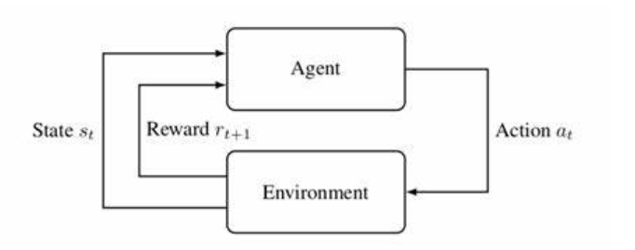

Markov Decision Process
用于形式化描述决策问题的数学框架
将智能体与环境的交互过程建模为具有马尔可夫性质的随机过程
马尔可夫性质：随机过程的未来状态仅依赖于当前状态，而与过去状态无关
智能体可以通过选择不同的动作来影响状态转移的概率分布，
从而获得不同的即时奖励
状态空间：智能体可能遇到的所有情况的集合
动作空间：在每个状态下智能体可以执行的所有可能动作的集合
转移概率：在给定状态下执行特定动作后转移到新状态的概率分布
奖励函数：影响智能体的学习目标
折扣因子：平衡当前奖励与未来奖励的重要性
当γ接近0时，智能体更关注即时奖励，几乎不考虑未来后果；当γ接近1时，智能体会更重视长期回报，愿意为了远期收益而牺牲短期利益

Slide 2
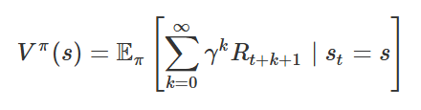


策略 Policy
策略告诉智能体在每个状态下应该选择什么动作
确定性策略：π(s) = a 在状态 s，永远选择动作 a。
随机性策略：π(a|s) = P(a|s) 在状态 s，以一定概率选择各个动作
值函数
状态值函数Vπ(s) ：从状态s开始，遵循策略π所能获得的期望累积回报
动作值函数Qπ(s,a)：在状态s执行动作a后，遵循策略π所能获得的期望累积回报
状态值函数是该状态下所有可能动作值函数的加权平均，权重为策略在该状态下选择各动作的概率

Slide 3
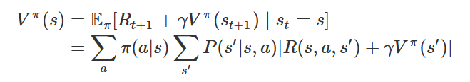
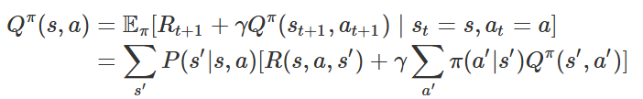


求解MDP核心工具
贝尔曼方程：当前价值和未来价值之间的递归关系
将长期回报分解为即时奖励和折扣后的未来回报，
这种递归结构使得我们可以使用迭代方法来求解值函数
求解 MDP 的主要方法
动态规划 需要知道完整的 MDP 模型，即 P 和 R 已知
1 策略迭代
步骤1：策略评估：给定一个策略，反复应用贝尔曼期望方程，计算出所有状态的 V(s)。
步骤2：策略改进：对于每个状态，贪心算法选择能带来最大 Q 值的动作，更新策略 π(s) = argmax_a Q(s, a)
2 值迭代

Slide 4
强化学习
当环境的转移概率和奖励函数未知时，无法使用动态规划。
需要强化学习，智能体通过与环境交互、试错来学习
SARSA State-Action-Reward-State-Action
SARSA 是一种同策略（On-Policy）时序差分学习算法。 它让智能体（Agent）通过与环境交互，学习每个状态下每个动作的价值（Q值）， 从而逐步掌握最优策略。名字来源于它更新所用的五元组： (S, A, R, S', A')
Q(S, A)←Q(S, A)+α·[R+γ·Q(S', A')-Q(S, A)]
γ 折扣因子
[0, 1]
控制对未来奖励的重视程度，越大越有远见
α 学习率
(0, 1]
控制每次更新的步长大小，越大学得越快但越不稳定
R 即时奖励
实数
执行动作A后从环境获得的即时反馈信号
Q(S',A') 下一Q值
关键区别
使用当前策略在S'选择的A'的Q值（非最大值）

Slide 5
初始化Q表
将所有状态-动作对的Q值初始化为0（或随机小值）
观察当前状态 S
智能体感知当前环境，获得状态S
选择动作 A
使用 ε-贪心策略：以ε概率随机探索，以1-ε概率选择Q值最大的动作
执行动作，获得 R 和 S'
在环境中执行动作A，观察奖励R和新状态S'
选择下一动作 A'
在新状态S'中，再次使用相同的ε-贪心策略选择动作A'
更新Q值
使用SARSA公式：Q(S,A) ← Q(S,A) + α·[R + γ·Q(S',A') - Q(S,A)]
S←S', A←A'，继续迭代
将当前状态和动作更新，重复步骤3-6直到收敛

Slide 6
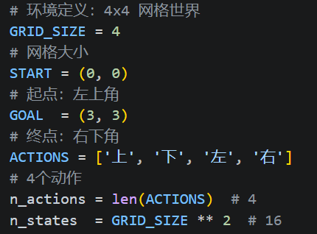
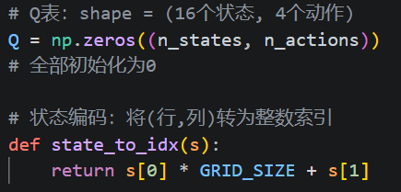
环境设置
使用一个 4×4 的网格世界作为例子：智能体从左上角出发，目标是到达右下角
初始化Q表
Q表是一个 状态×动作 的二维矩阵，记录每个状态下每个动作的预期累计奖励

Slide 7
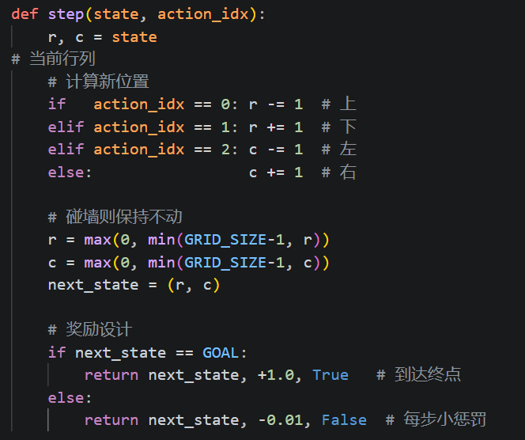
环境交互
定义智能体如何在网格中移动，以及如何获得奖励（到达终点+1，否则-0.01惩罚）

Slide 8
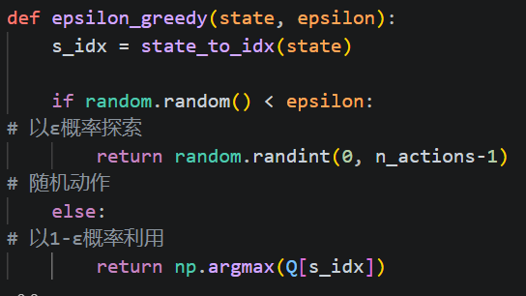
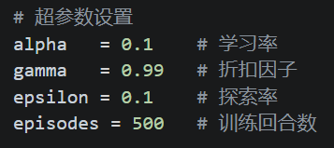
ε-贪心策略
以 ε 概率随机探索（发现新路径），以 1-ε 概率利用已学知识（选Q值最大的动作）。

Slide 9
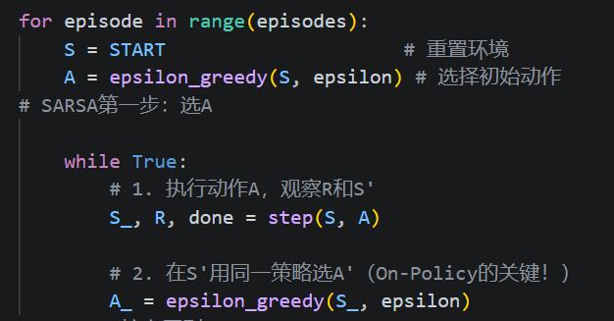
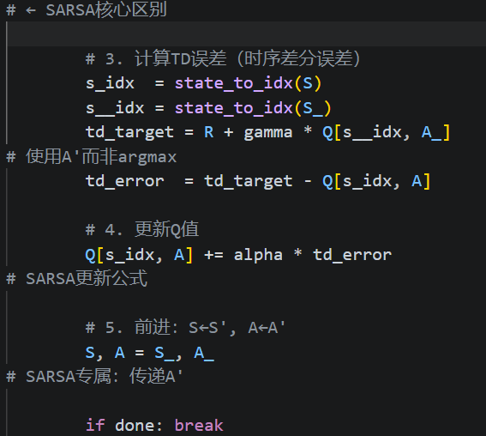
SARSA 主训练循环
这是SARSA的核心：每一步都需要提前选好下一动作A'，用它来更新当前Q值
与Q-Learning的区别
Q-Learning会用 np.max(Q[s__idx])（最优动作的Q值），而SARSA使用 Q[s__idx, A_]（实际执行的A'的Q值）

Slide 10
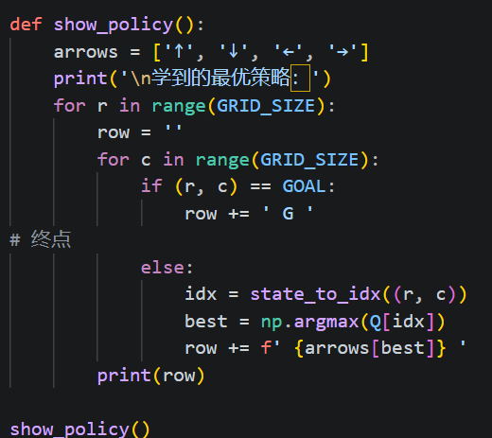
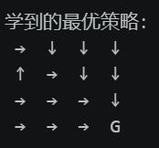
提取学到的最优策略
训练完成后，对每个状态取Q值最大的动作，即为学到的最优策略
用同一个策略来选择动作和更新Q值。 在更新公式中，Q(S', A') 中的 A' 是由当前策略（带探索的ε-贪心）选出的， 而非理论最优动作。这使得 SARSA 更加保守安全， 学到的是考虑了探索行为的实际可用策略

Slide 11
Q-Learning
Q-Learning 是一种异策略（Off-Policy）时序差分算法。 它让智能体学习一张 Q 表， 记录每个状态下每个动作的"长期价值"。它的独特之处在于： 更新 Q 值时使用的是理论最优动作（贪心选择）， 而非实际执行的动作，因此能直接学习到最优策略
Q 表本质上是一张状态×动作的二维矩阵。 每个格子 Q(s, a) 存储"在状态 s 执行动作 a，未来能获得的期望累计奖励"。 训练过程就是不断填准这张表的过程
状态 ↑ 上 ↓ 下 ← 左 → 右
(0,0) 0.00 0.45 0.00 0.52
(0,1) 0.00 0.61 0.41 0.58
(1,0) 0.34 0.72 0.00 0.69
(3,2) 0.00 0.00 0.81 0.95
Q(S, A)←Q(S, A)+α·[R+γ·maxa'Q(S', a')-Q(S, A)]

Slide 12
️
初始化Q表
将所有 Q(s,a) 初始化为 0，建立状态×动作的二维矩阵
观察当前状态 S
智能体感知环境，获得当前状态 S
ε-贪心选择动作 A
以 ε 概率随机探索，以 1-ε 概率选 Q 值最大的动作（贪心）
执行 A，得到 R 和 S'
在环境中执行动作 A，观察即时奖励 R 和下一状态 S'
找出 S' 的最大 Q 值
对 S' 所有动作取 max Q(S',a')，无需实际执行该动作（Off-Policy关键！）
更新 Q(S,A)
Q(S,A) ← Q(S,A) + α·[R + γ·maxQ(S',a') − Q(S,A)]
S ← S'，继续迭代
更新当前状态，重复步骤3-6，直到收敛或达到最大回合数

Slide 13
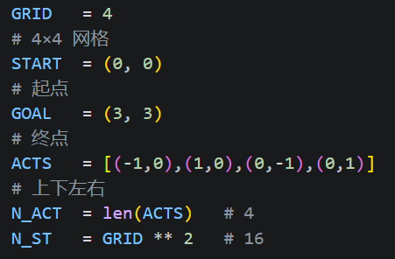
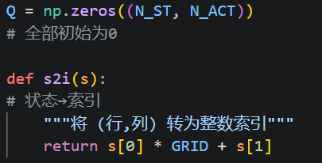
环境设置
使用一个 4×4 的网格世界作为例子：智能体从左上角出发，目标是到达右下角
初始化 Q 表
Q 表是算法的核心数据结构：shape = (状态数, 动作数)。初始化为全 0，意味着对所有状态-动作对一无所知，随后通过与环境交互不断修正

Slide 14
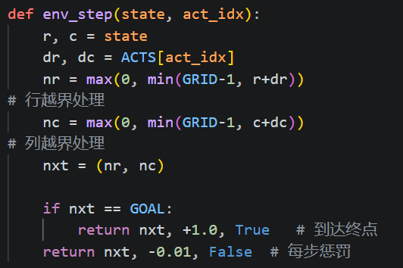
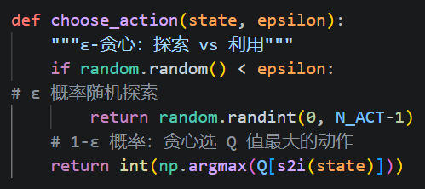
环境交互
定义智能体如何在网格中移动。到达终点奖励 +1，其余每步 -0.01（小惩罚，鼓励尽快到达终点）。撞墙则停在原地
ε-贪心探索策略
ε-贪心是 Q-Learning 用于收集经验的行为策略。ε 控制探索比例：训练初期 ε 大（多探索），后期 ε 小（更贪心）。注意：更新时用的是另一套贪心策略（取max），这正是 Off-Policy 的含义

Slide 15
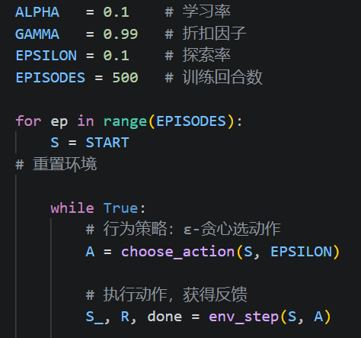
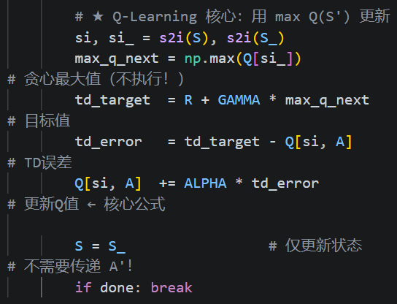
Q-Learning 核心更新（最关键！）
这是 Q-Learning 与 SARSA 最本质的区别：更新时用 max Q(S') 而非实际执行动作的 Q 值。无需预先选择下一动作，直接用贪心最优值作为更新目标。

Slide 16
